Slide 1
Cổng thông tin sinh viên
Sinh viên thực hiện:
- Huỳnh Tấn Phát
- Nguyễn Thanh Phong

Slide 2
Nội dung chính
Tổng quan
Phân tích & thiết kế hệ thống
Lập trình
Kiểm thử
Hướng dẫn cài đặt & sử dụng
Tổng kết

Slide 3
Tổng quan
Khảo sát hiện trạng
Mục tiêu của đề tài

Slide 4
Khảo sát hiện trạng
3 ứng dụng được khảo sát:
UIT – ĐH CNTT
UEH Alumni
E-HUTECH

Slide 5
Khảo sát hiện trạng(tt)
UIT-ĐH CNTT
Chức năng:
Đăng nhập
Xem thời khoá biểu
Xem thông tin học phí
Xem deadline
Ưu điểm:
Giao diện bắt mắt rõ ràng
Có update thông báo
Xem điểm chi tiết đầy đủ
Nhược Điểm:
Lịch thi ko được tự cập nhật vào lịch của máy điện thoại
App bị kẹt logo
Hay bị lỗi với android 9
Không hỗ trợ điện thoại cũ (x86)

Slide 6
Khảo sát hiện trạng(tt)
UEH Alumni
Chức năng:
Đăng nhập
Quản lý thông tin
Tạo cuộc hội thảo
Mạng xã hội
Chia sẽ bản đồ
Ưu điểm:
Có nhiều chức năng thú vị,
Nhược điểm:
Chưa cập nhập số điện thoại (vẫn còn bắt nhập 11 số)
Lỗi cài đặt
Lỗi khi download tài liệu

Slide 7
Khảo sát hiện trạng(tt)
E-HUTECH
Chức năng:
Đăng nhập
Xem tin tức
Tìm kiếm tin tức
Xem lịch công tác
Xem thời khoá biểu
Ưu điểm:
Giao diện đẹp, tiện lợi
Nhược điểm:
Ứng dụng bị lỗi khi chạy trên thiết bị sử dụng hệ điều hành android 9
Hệ thống thời khoá biểu và lịch hay bị lỗi (không hiển thị được)
Thường xuyên bị lỗi màn hình đen

Slide 8
Mục tiêu đề tài:
Mục tiêu của để tài là tạo ra 1 ứng dụng công thông tin trên thiết bị di động hệ điều hành android và ios

Slide 9
Mục tiêu đề tài(TT)
Chức năng dự kiến:
User:
đăng nhập : người dùng đăng nhập để sử dụng các chức năng của hệ thống
xem tin
xem thông báo (thi, đăng kí tín chỉ,…): người dùng xem thông báo được nhận từ admin
xem thông tin cá nhân (mã sinh viên, họ tên, số điện thoại mật khẩu): người dùng xem các thông tin cá nhân của mình
tìm kiếm tin: người dùng tìm kiếm tin
đổi mật khẩu
tìm kiếm nâng cao
Admin:
Kế thừa User
Đăng thông báo (trên di động, trên web, trên csdl): admin đăng thông báo vào hệ thống
- Xem danh sách người dùng: admin có thể xem danh sách người dự dụng

Slide 10
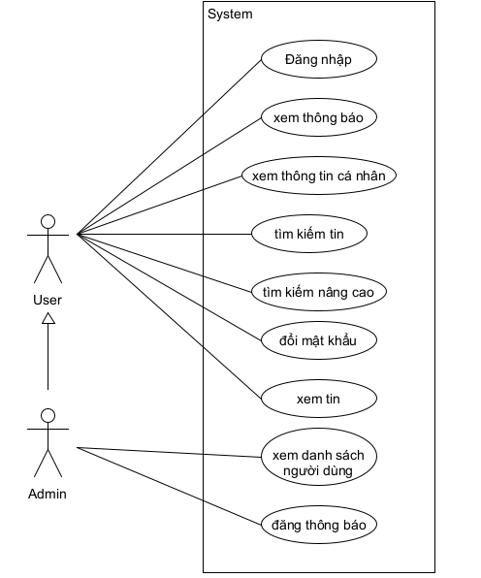
Phân tích & thiết kế hệ thống
Sơ đồ UC:

Slide 11
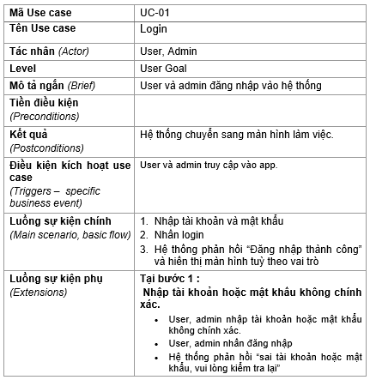
Một vài đặc tả UC
UC đăng nhập:

Slide 12
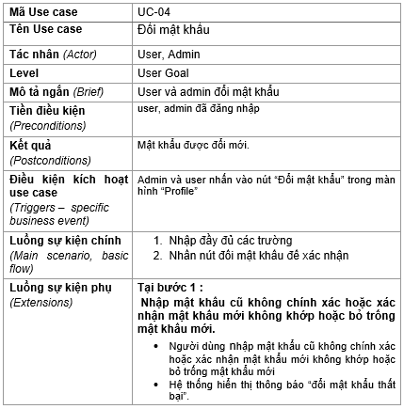
Một vài đặc tả UC(TT)
UC đổi mật khẩu:

Slide 13
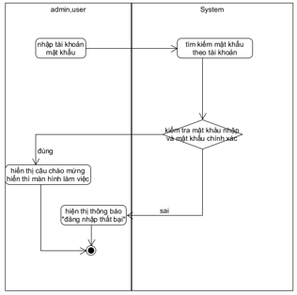
Một vài Activity Diagram
UC đăng nhập:

Slide 14
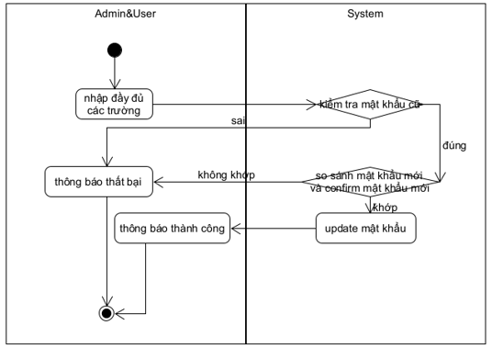
Một vài Activity Diagram (TT)
UC đổi mật khẩu:

Slide 15
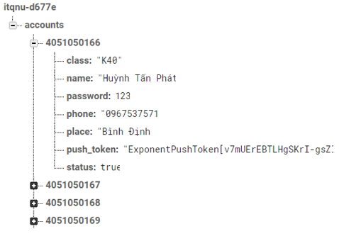
Cơ sở dữ liệu
Cơ sở dữ liệu được lưu trữ trên FireBase

Slide 16
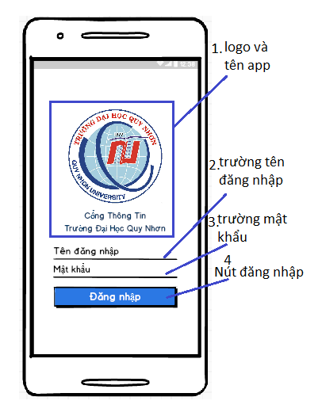
Một vài đặc tả màn hình
Màn hình đăng nhập:
Tổng quan:
Màn hình đăng nhập
Màn hình này được mở lên đầu tiên khi sử dụng app
Những tương tác chính với màn hình
di chuyển giữa các màn hình: người dùng nhấn các nút để di chuyển qua lại giữa các màn hình

Slide 17
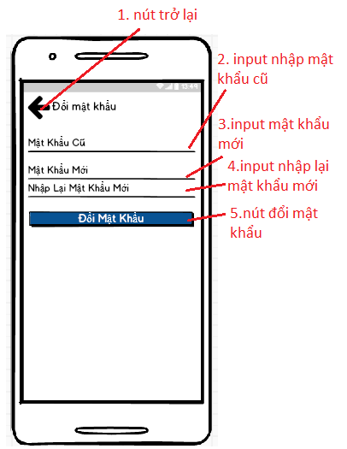
Một vài đặc tả màn hình (TT)
Màn hình đổi mật khẩu:
Tổng quan
Màn hình đổi mật khẩu
Màn hình này được mở lên khi người nhấn nút “đổi mật khẩu” trong màn hình profile
Những tương tác chính với màn hình
đổi mật khẩu: người dùng nhập đầy đủ các trường và nhấn nút đổi mât khẩu để đổi
quay lại: người dùng nhấn nút trở lại để quay lại trang profile

Slide 18
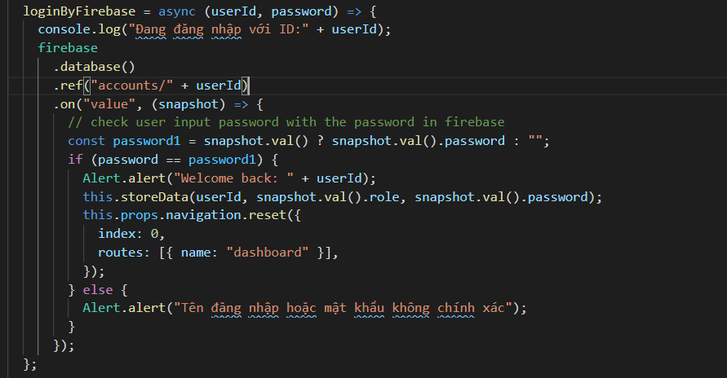
Lập trình
Một số đoạn code tiêu biểu:
Login:

Slide 19
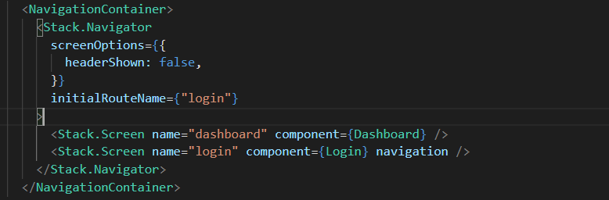
Lập trình(TT)
Move Between Screens:

Slide 20
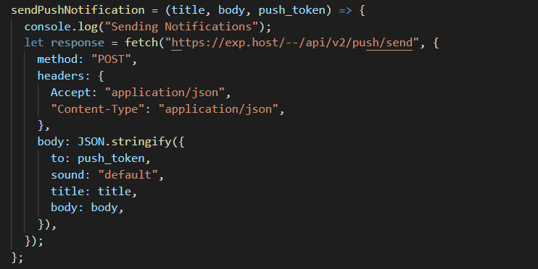
Lập trình(TT)
Send notification:

Slide 21
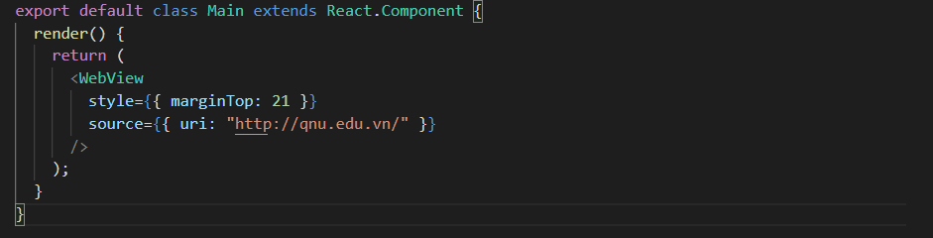
Lập trình(TT)
Trang chủ:

Slide 22
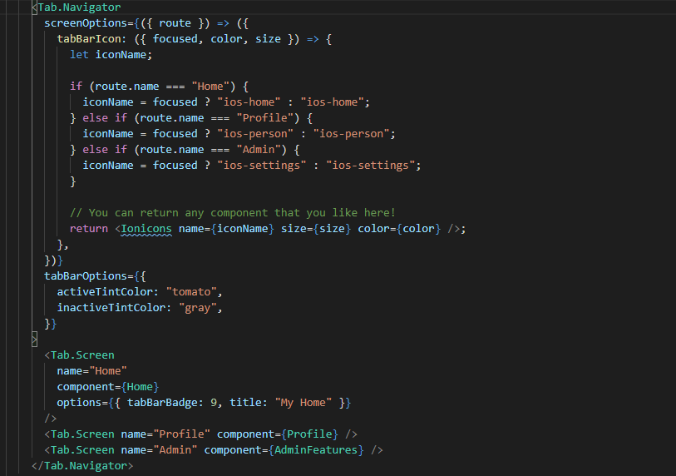
Lập trình(TT)
Giao diện trang chủ sau khi đăng nhập, tích hợp với bottom tap bar:

Slide 23
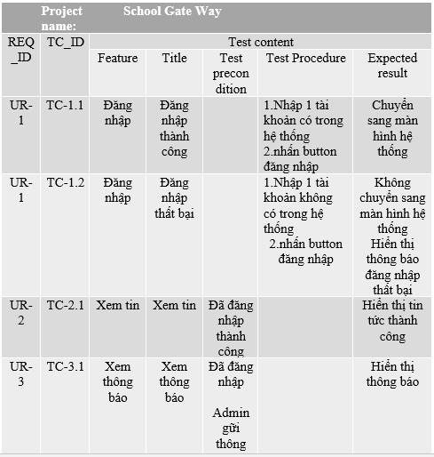
Kiểm thử
Test case:

Slide 24
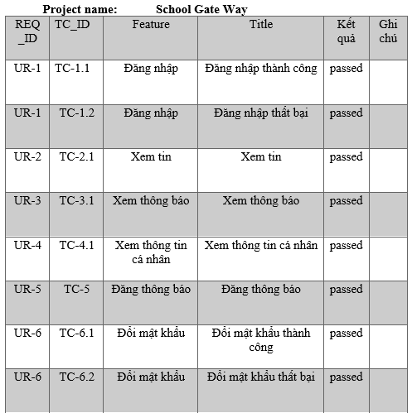
Kiểm thử
Test report:

Slide 25
Hướng dẫn cài đặt và sử dụng
Hướng dẫn cài dặt:
Bước 1: cài ứng dúng expo về thiết bị
Bước 2: chạy đường link này trên thiết bị : https://exp.host/@volam1999/TPCOP
Bước 3: nhấn vào nút “open project using expo” hoặc quét mã QR code

Slide 26
Hướng dẫn cài đặt và sử dụng(TT)
Hướng dẫn sử dụng:
Login:
B1: nhập thông tin đăng nhập
B2: nhấn nút đăng nhập
Xem profile:
Nhấn vào icon trong navigation bottom bar
Đổi mật khẩu:
Nhấn nút “đổi mật khẩu” trong màn hình profile
Nhập đầy đủ các trường trong màn hình đổi mật khẩu
Nhấn xác nhận
Tìm kiếm:
Nhấn nút tìm kiếm trong màn hình chính
Nhập thông tin và chọn tiêu chí tìm kiếm
Nhấn tìm kiếm
Đăng thông báo:
Nhấn nút đăng thông báo ở màn hình Admin
Nhập đầy đủ các trường
Nhấn nút “send notication” để đăng thông báo
Xem danh sách người dùng:
Nhấn nút xem danh sách người dùng
Nhấn nút “detail” để chọn người dùng muốn xem chi tiết

Slide 27
Tổng kết
Tăng thêm kiến thức về react native và expo
Học được qui trình để tạo ra ứng dụng một cách chuyên nghiệp
Ứng dụng còn nhiều thiếu sót, chủ yếu đáp ứng cho việc học.
Source code: https://github.com/volam1999/School-Gate-Way---React-Native

Slide 28
THANKS FOR WATCH

